Slide 1


Practica 1 N-Reinas
Universidad Autónoma de Baja California
Facultad de Ingeniería, Arquitectura y Diseño
Inteligencia Artificial
Integrantes
Sergio Alberto Arce Ruelas
Carlos Xavier Gallardo Rosas
Mauricio Santiago Valdovinos Morales
Docente
Hugo Armando Guillen Ramírez
Ensenada, Baja California; 22 de Marzo del 2018

Slide 2
Objetivo de la practica
Elaborar un programa evolutivo que resuelva el juego de las N-Reinas
Algoritmo a utilizar: Algoritmo Genetico

Slide 3
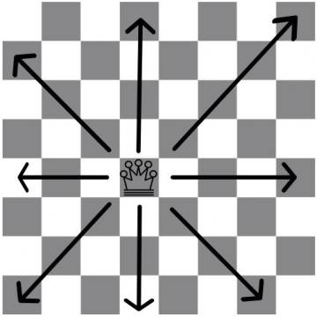
N-reinas
Tablero de NxN
Poner el N reinas en el tablero donde ninguna se coma

Slide 4
Algoritmo genético
Es un método adaptativo que puede usarse para resolver problemas de búsqueda y optimización.
Están basados en el proceso genético de los organismos vivos.

Slide 5
Algoritmo Genético
A lo largo de las generaciones, las poblaciones evolucionan en la naturaleza de acorde con los principios de la selección natural y la supervivencia de los más fuertes.
-Darwin.
Por imitación de este proceso, los Algoritmos Genéticos son capaces de ir creando soluciones para problemas del mundo real.
Un algoritmo genético consiste en una función matemática o una rutina de software que toma como entradas a los ejemplares y retorna como salidas cuales de ellos deben generar descendencia para la nueva generación.

Slide 6
Explicación del algoritmo
Población inicial de datos
1011
1000
1110
1001
1010
Representan posibles resultados
Son la representación de los cromosomas
Estos contienen Bits. Que son los genes.

Slide 7
Explicación del algoritmo
1110
La población para a ser evaluada con una función de aptitud (Fitness), para ver que tan eficaz es la solución.
Y se seleccionan aquellos con mejor aptitud.
1011
1001
30%
15%
Fitness
85%
1000
1010
73%
47%

Slide 8
Explicación del algoritmo
Crossover
Se seleccionan los genes de un padre y los del otro para engendrar un hijo con los genes seleccionados.
1110
1010
1110
=
1001
1000
0010
=

Slide 9
Explicación del algoritmo
Mutación
Consiste en cambiar un solo gen o Bit del cromosoma elegido aleatoriamente.
La mutación es necesaria para evitar que el algoritmo se quede atorado con alguna solución
1110
1100
=
0010
1010
=

Slide 10
Explicación del algoritmo
Estos pasos se repetirán N veces hasta que se encuentre una generación con resultados de aptitud deseados
Mu
F(x)
Cr
Se

Slide 11

código

Slide 12
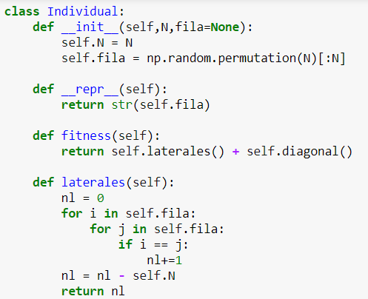
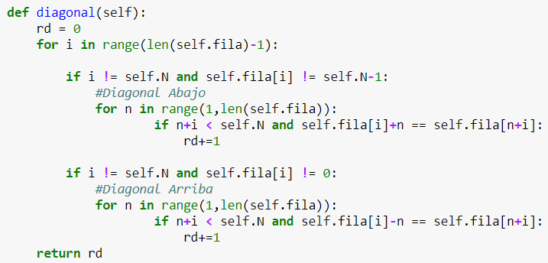
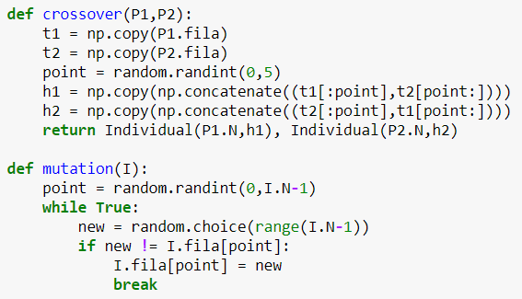
Clase Individual
class Individual
Esta clase tiene como atributos el numero de Reinas (N) y la lista con las posiciones (fila).
Tiene los atributos
Fitness
Laterales
Diagonal
Crossover
mutation

Slide 13
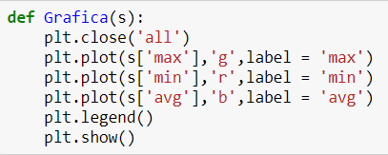
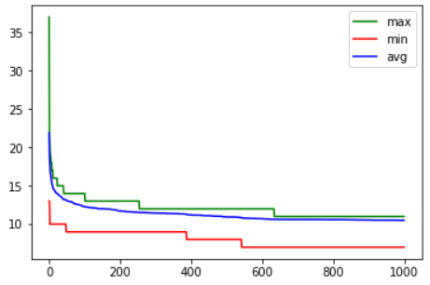
Grafica
Realiza una grafica con los valores de los fitness de la población final

Slide 14
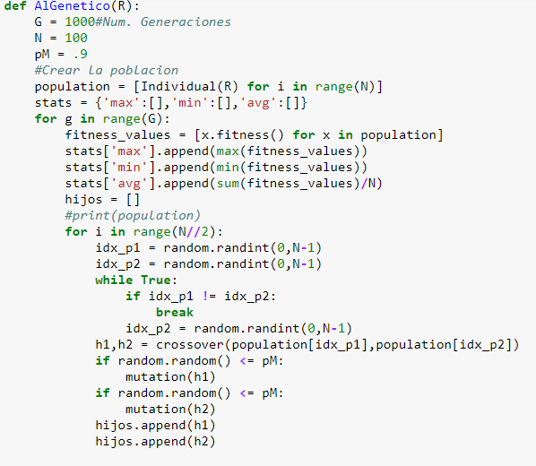
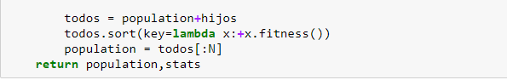
Algoritmo genético
Función que realiza todos los pasos del algoritmo

Slide 15
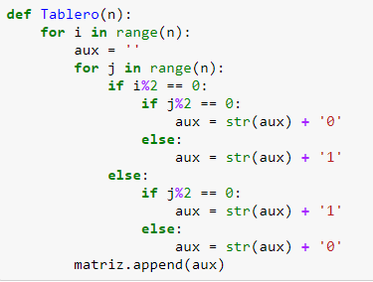
Tablero
Crea una matriz de NxN que funcionara como tablero.
01010101 10101010 01010101 10101010 01010101 10101010 01010101 10101010

Slide 16
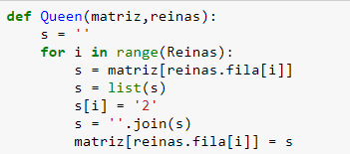
Posiciones de las reinas
En la matriz generada agrega un ‘2’ en la posición indicada por el resultado.
01020101 10101012 01012101 10201010 21010101 10101020 02010101 10101210

Slide 17
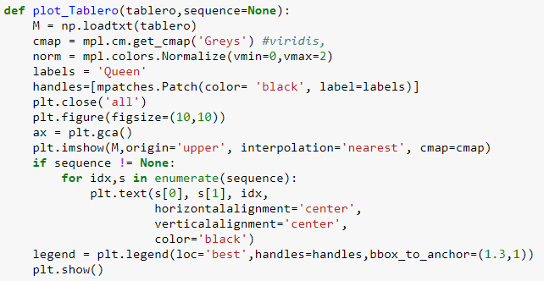
Dibujar el tablero
Por medio de un archivo de texto que contiene la matriz el tablero y las posiciones de las reinas lo dibuja gráficamente.

Slide 18
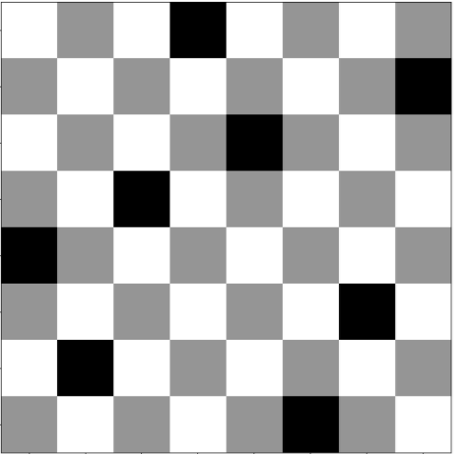
Dibujar el tablero
Tablero
Los recuadros de Negro indican las posiciones de las reinas

Slide 19
Referencias
MindMachineTV. (2017). ¿Qué es un algoritmo genético?. 17/03/2018, de Youtube Sitio web: https://www.youtube.com/watch?v=Bhme3i8jHpU
John Hunter, Darren Dale, Eric Firing, Michael Droettboom. (2012). color example code: colormaps_reference.py. 17/03/2018, de mplotlib Sitio web: https://matplotlib.org/examples/color/colormaps_reference.html

